Slide 1
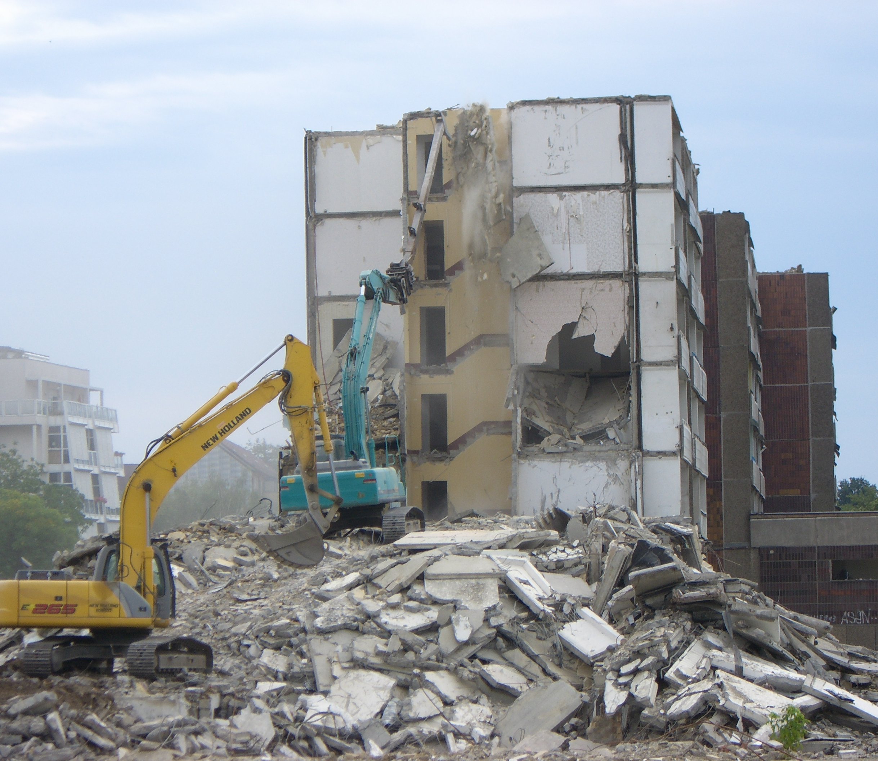
Materialkunde: Beton und Stahlbeton
Erstellt von: Uwe Dziumbla
Cottbus, 2025
Lizenz: CC BY-NC 4.0 (keine kommerzielle Nutzung, Bearbeitung erlaubt, Autor*in nennen)
© U.Dziumbla

Slide 2
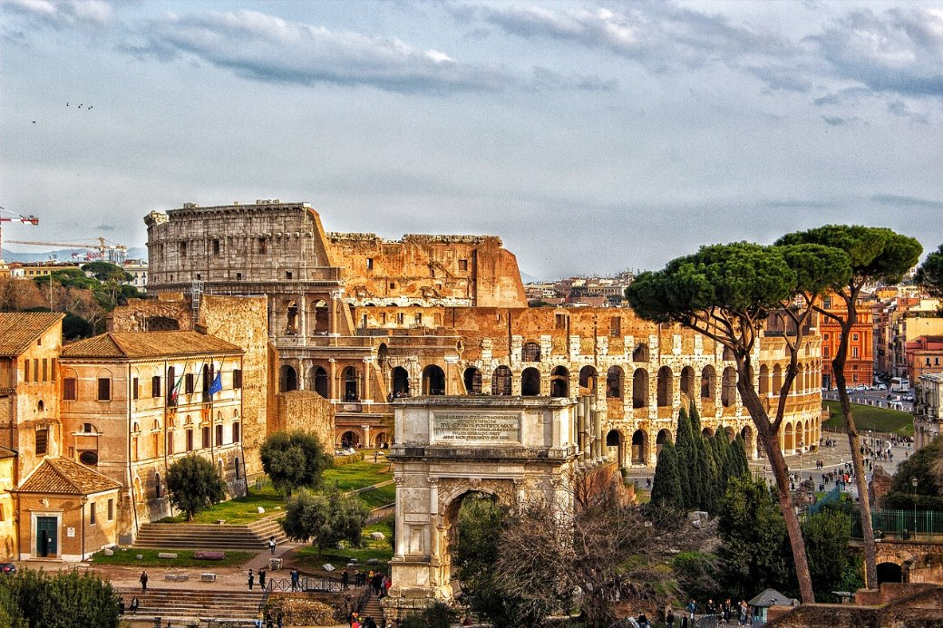
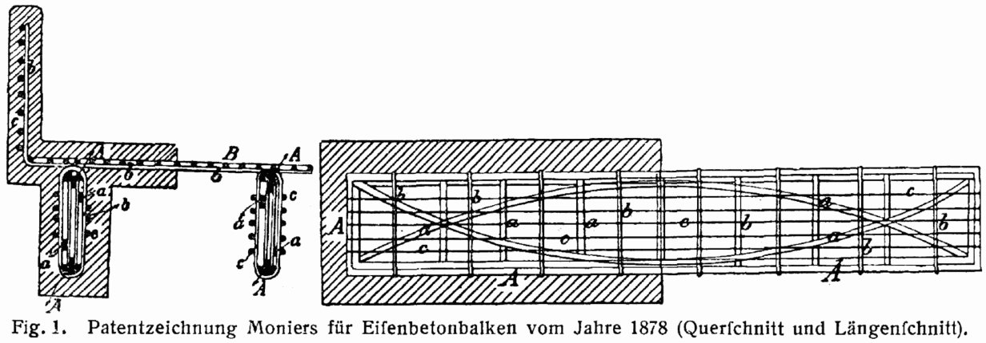

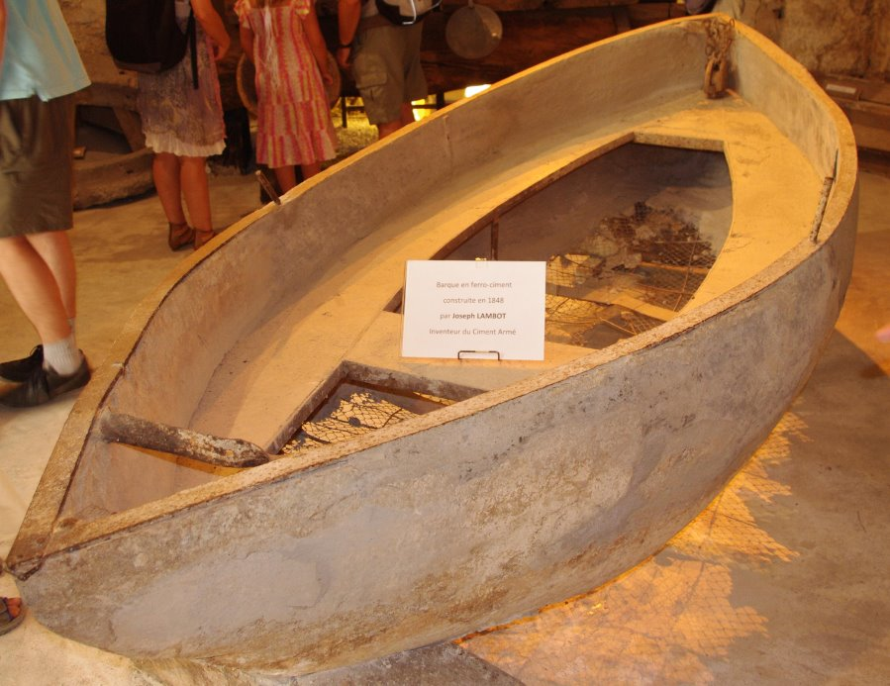
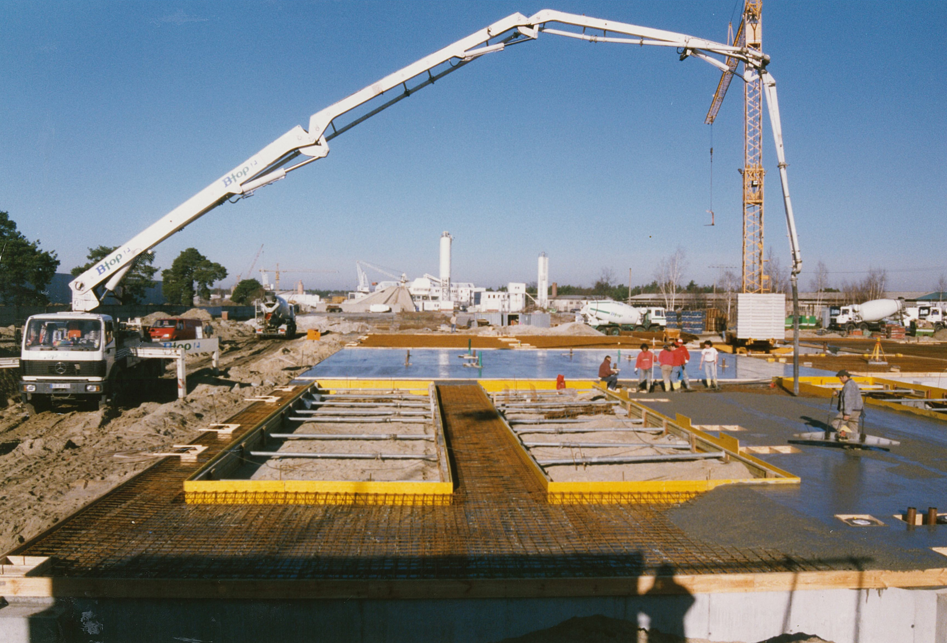

© wikipedia
Pflanzkübel aus
Zementmörtel 1861 Gärtner Joseph Monier
(Moniereisen)
1867 Patent
Colosseum, Rom © pixabay-The_Double_A
„opus caementitium“
„Werk aus Bruchsteinen“
Römer
ca 2.000 v.Chr.
© U.Dziumbla
Leichtbetonsteine
ca. 1900
Porenbeton
1924 patentiert
1929 Produktionsbeginn in Schweden
Fertigteile aus Beton (Treppen)
1845
Schalenbeton
Ulrich Müther
(1960er)
Kuppel 43 m
Pantheon in Rom
hohle Tonkugeln
(Gewicht)
118 n. Chr
Eisenverstärkter
Zementmörtel (Boot)
Joseph-Louis Lambot
1848 (Patent 1855)
Siegeszug des Betonmischers
1950er
Carbonbeton
2014
Pyramiden
neue Unters.
Vor ca. 5000 Jahren
Erste Betonstraße
in Breslau 1888
Wohngebäude
aus Stahlbeton
August Perret
1903
Basaltfasern
2008
Portland Cement
Patent für ein Bindemittel Portlandzement. (Steine aus Portland England) 1824
Jorune, CC BY-SA 3.0 © Wikipedia
© U.Dziumbla
© KenPom, Pyramids of the Giza Necropolis
Stahlbetonbauweise auch Monierbau -dann- ab 1900 Eisenbeton -dann- ab 1941 Stahlbeton
Notes:
KennyOMG, Pyramids of the Giza Necropolis
Die synthetischen Betonblöcke der Pyramiden – Ägyptisches Weisheitszentrumhttps://egyptianwisdomcenter.org/de/die-synthetischen-betonblocke-der-pyramiden-2/
Geschichte des Betons - Beton.org https://www.beton.org/betonbau/beton-und-bautechnik/beton-bautechnik/geschichte-des-betons/
https://de.wikipedia.org/wiki/Stahlbeton Stahlbeton – Wikipedia
Portlandzement: Rohstoffe, Eigenschaften & Anwendung https://www.energie-experten.org/bauen-und-sanieren/baustoffe/beton/portlandzement
https://rp-online.de/panorama/wissen/pyramiden-aus-beton-erstellt_aid-17227829 Ägypter gossen Steine für Grabmäler: Pyramiden aus Beton erstellt Wahrscheinlicher sei, dass es sich um von Menschen hergestellte Geopolymer-Steine handelt, die aus Kalk und Bindemitteln gegossen wurden. Letztlich könnte das bedeuten, dass deutlich weniger Arbeiter als bislang vermutet für den Bau der Pyramiden nötig waren, da lange Transportwege und das Schlagen der Steine entfallen wären.
Dies belege eine Studie des Wissenschaftlers Gilles Hug vom nationalen französischen Forschungsinstitut für Luft- und Raumfahrt und seines Kollegen Michel Barsoum von der Drexel-Universität im US-Bundesstaat Philadelphia, hieß es in dem Bericht. Sie untersuchten Steine mit Röntgenstrahlen und Plasma-Lampen und fanden heraus, "dass bestimmte Mikro-Bestandteile dieser Steine Spuren einer schnellen chemischen Reaktion aufweisen". Diese Reaktion sei "unerklärlich" bei Steinen aus einem Steinbruch, aber "klar verständlich, wenn man voraussetzt, dass sie wie Beton gegossen wurden".
Der Betonbau und in seiner weiteren Ausgestaltung der Eisenbetonbau konnten sich erst entwickeln, nachdem in ausreichender Menge ein künstlich gewonnener Zement vorlag.

Slide 3
Beton und Stahlbeton
Zwischen heute und 2060 wird jeden Monat ein neues New York gebaut.
Notes:
https://www.wiwo.de/unternehmen/industrie/dekarbonisierung-klimakiller-beton-diese-6-grafiken-zeigen-das-co2-problem-der-zementindustrie/29431338.html
“Laut Berechnungen von Forschern entsteht in den kommenden vier Jahrzehnten im Schnitt jeden Monat einmal New York“

Slide 4
Beton und Stahlbeton / Zement
Beton ist in fast jedem Gebäude verbaut.
Die Zementindustrie ist für rund 8% des weltweiten CO₂-Ausstoßes verantwortlich.
Notes:
Umfang des Einsatzes von Beton / Zement

Slide 5
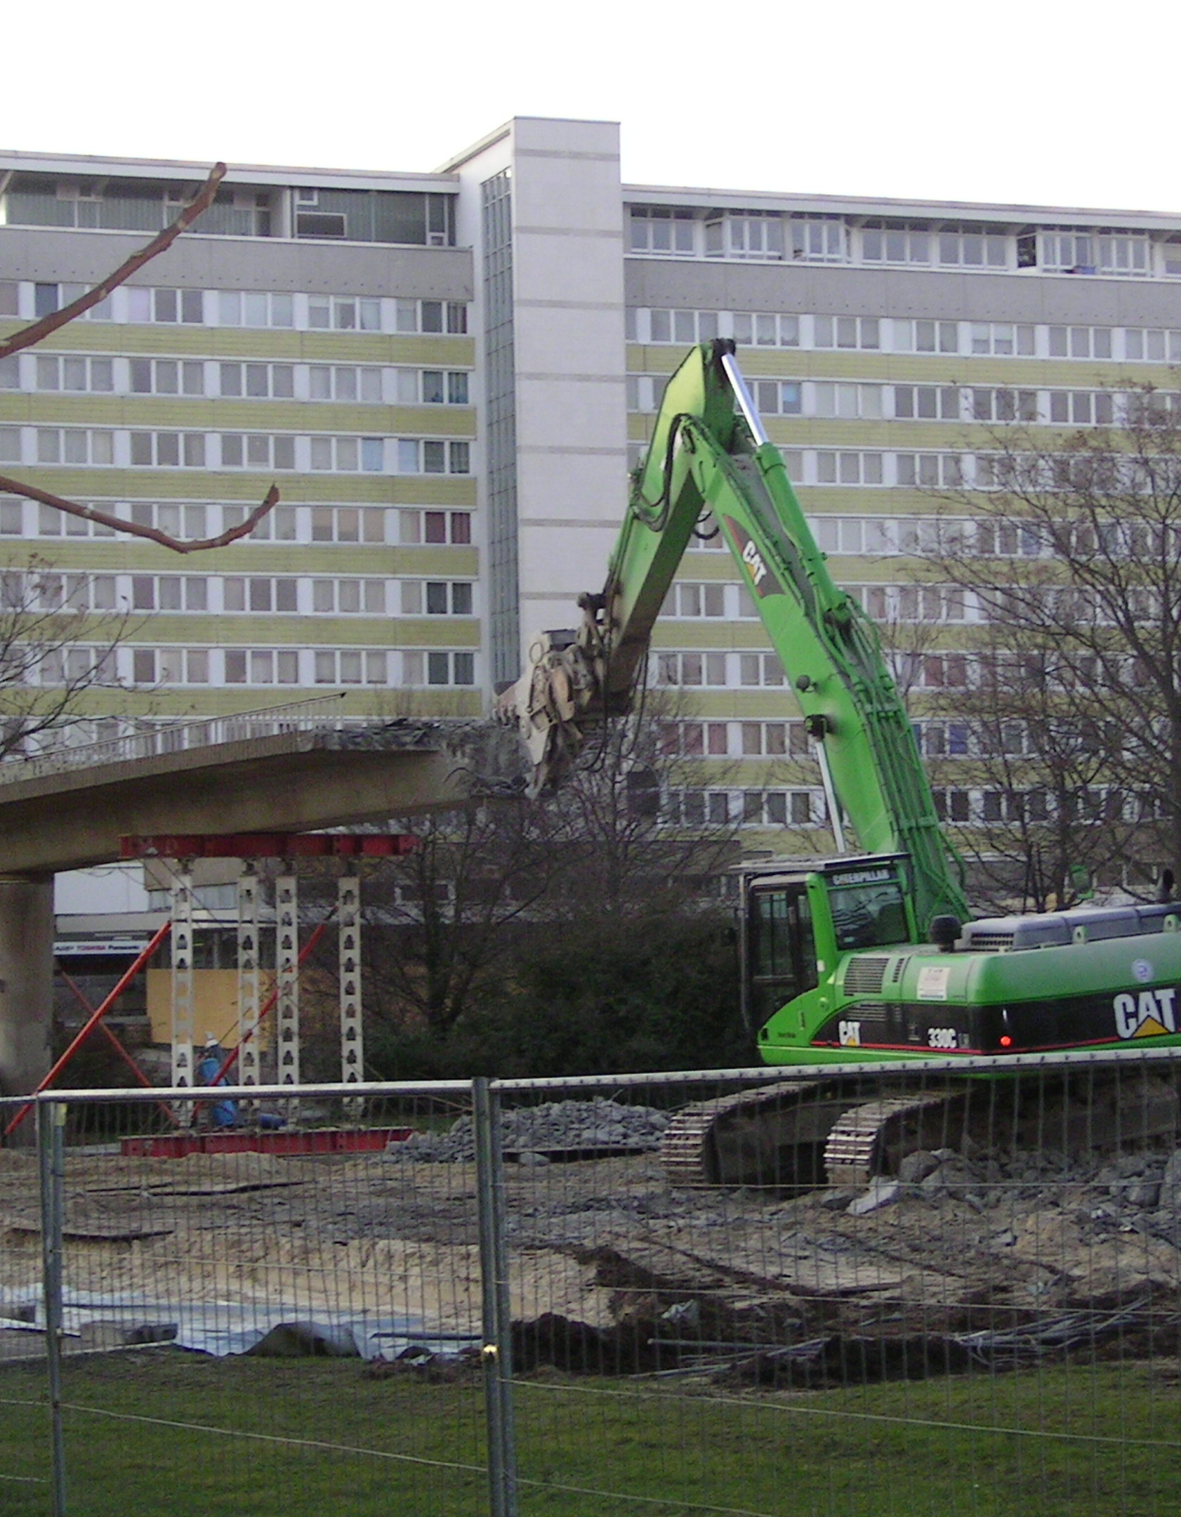
Abfallaufkommen
216,2
48,6
Abfallaufkommen 2022 – (in Millionen t)
Siedlungsabfälle
Abfälle aus Produktion und Gewerbe
Bau und Abbruchabfälle
  ≈ 58% Boden und Steine
  ≈ 7% Bauschutt
  ≈ 7% Straßenaufbruch
48,6
© U.Dziumbla
Notes:
https://www.umweltbundesamt.de/daten/ressourcen-abfall/abfallaufkommen#deutschlands-abfall Abfallaufkommen | Umweltbundesamt

Slide 6
Beton ist für das Bauen unverzichtbar
Neue Ansätze für nachhaltigen Beton
Notes:
Sensibilisierung für die Notwendigkeit

Slide 7
Neue Ansätze für nachhaltigen Beton
Die Reduzierung des Klinkeranteils im Zement, da hierbei die meisten
CO₂-Emissionen entstehen.
Der Einsatz alternativer Bindemittel.
Energieeffiziente Produktionsprozesse sowie optimierte Transportwege.
Die Verwendung rezyklierter Gesteinskörnungen.
Ziel: CO₂-Ausstoß pro m³ Beton - bei gleichbleibender Qualität
(Festigkeit /Dauerhaftigkeit) senken.
Notes:
https://www.bauprofessor.de/news/klimafreundlich-bauen-mit-co2-reduziertem-beton/
Ziel ist es, bei gleichbleibender Qualität, etwa hinsichtlich Festigkeit oder Dauerhaftigkeit, den CO₂-Ausstoß pro Kubikmeter Beton signifikant zu senken.
Dadurch kann ein wesentlicher Beitrag zur Umsetzung der Klimaziele im Bauwesen geleistet werden.

Slide 8

Möglichkeiten
Recyclingbeton
Carbonbeton
Corcrete
Basaltbeton
Sonocrete
Celitzement
Hanfbeton
CarbonCure
Myzelium-basierte Materialien
(Pilzwurzeln)
Pflanzenkohle in Beton
Notes:
Einige aktuelle Möglichkeiten / Ideen zur CO2 Reduzierung
Befinden sich noch in der Entwicklung
ABER - Langzeiterfahrungen fehlen noch

Slide 9
Beton
Glas und Plastikflaschen werden recycelt…
Das geht auch mit Beton!
Notes:
Möglichkeiten: Recycling

Slide 10
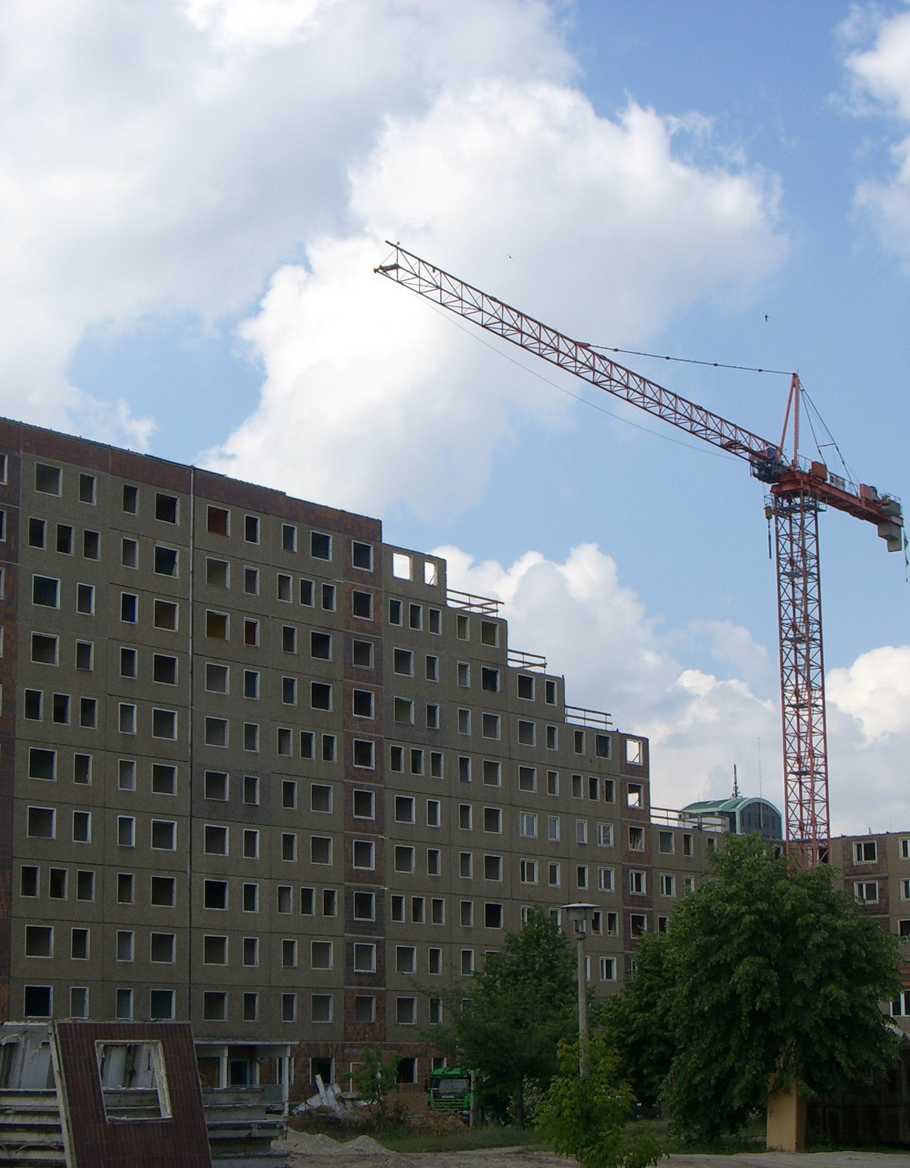
Verwertung von Bau- und Abbruchabfällen
Abfallvermeidung
Erhaltung bestehender Bausubstanz
lange Nutzungsdauer
recyclinggerechtes Konstruieren der Bauten,
recyclinggerechter Baustellenbetrieb
recyclinggerechten Abbruch
Abbruchabfällen sollte auf das unumgänglich notwendige Maß beschränkt bleiben und umweltgerecht erfolgen.
© U.Dziumbla

Slide 11
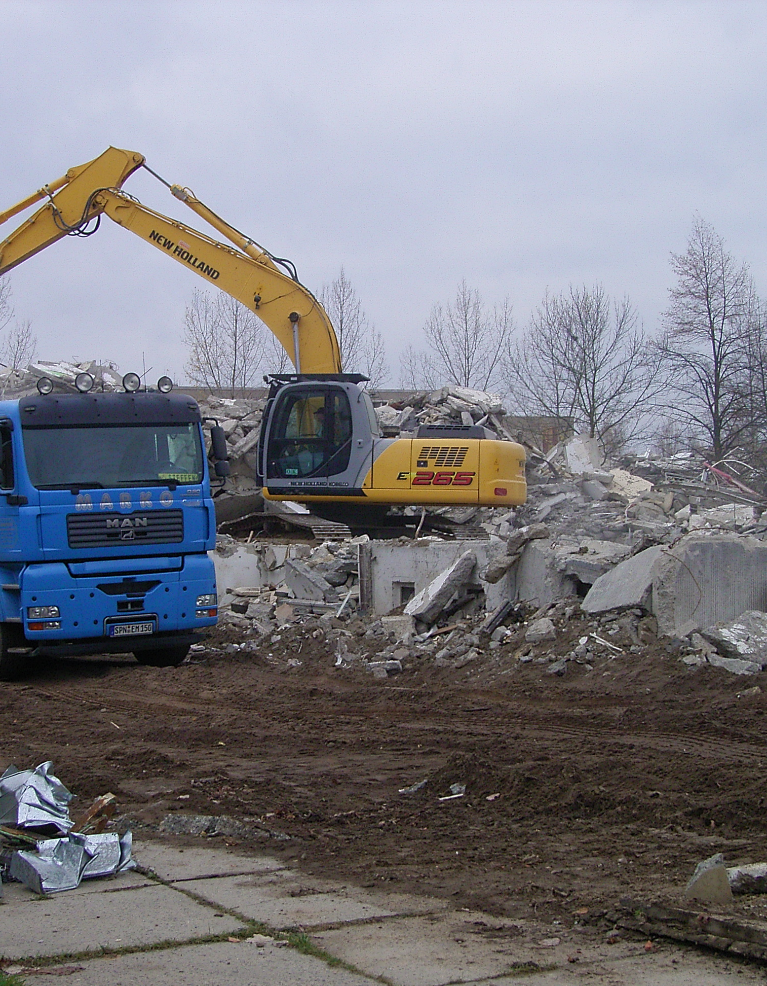
Recyclingbeton RC-Beton
rezyklierte Gesteinskörnungen
Recycling-Beton (RC-Beton),
auch ressourcenschonendem Beton (R-Beton)
Aufbereiteter Beton- und Mauerwerksabbruch ersetzt Rohstoffe Sand, Kies und Splitt.
Vorteil - Materiallagerstätten im Umfeld der Baustelle (abbruchreife Gebäude).
Kurze Transportwege
(Recyclinginfrastruktur in der Nähe)
© U.Dziumbla
Notes:
rezyklierte Gesteinskörnungen
Recycling-Beton (RC-Beton) - auch ressourcenschonendem Beton (R-Beton)
wiederaufbereiteter Bauschutt (vor allem Beton- und Mauerwerksabbruch), ersetzt die zunehmend knapper werdenden Rohstoffe Sand, Kies und Splitt.
Vorteil
Materiallagerstätten im Umfeld der Baustelle (abbruchreife Gebäude).
Kurze Transportwege (Recyclinginfrastruktur in der Nähe)

Slide 12
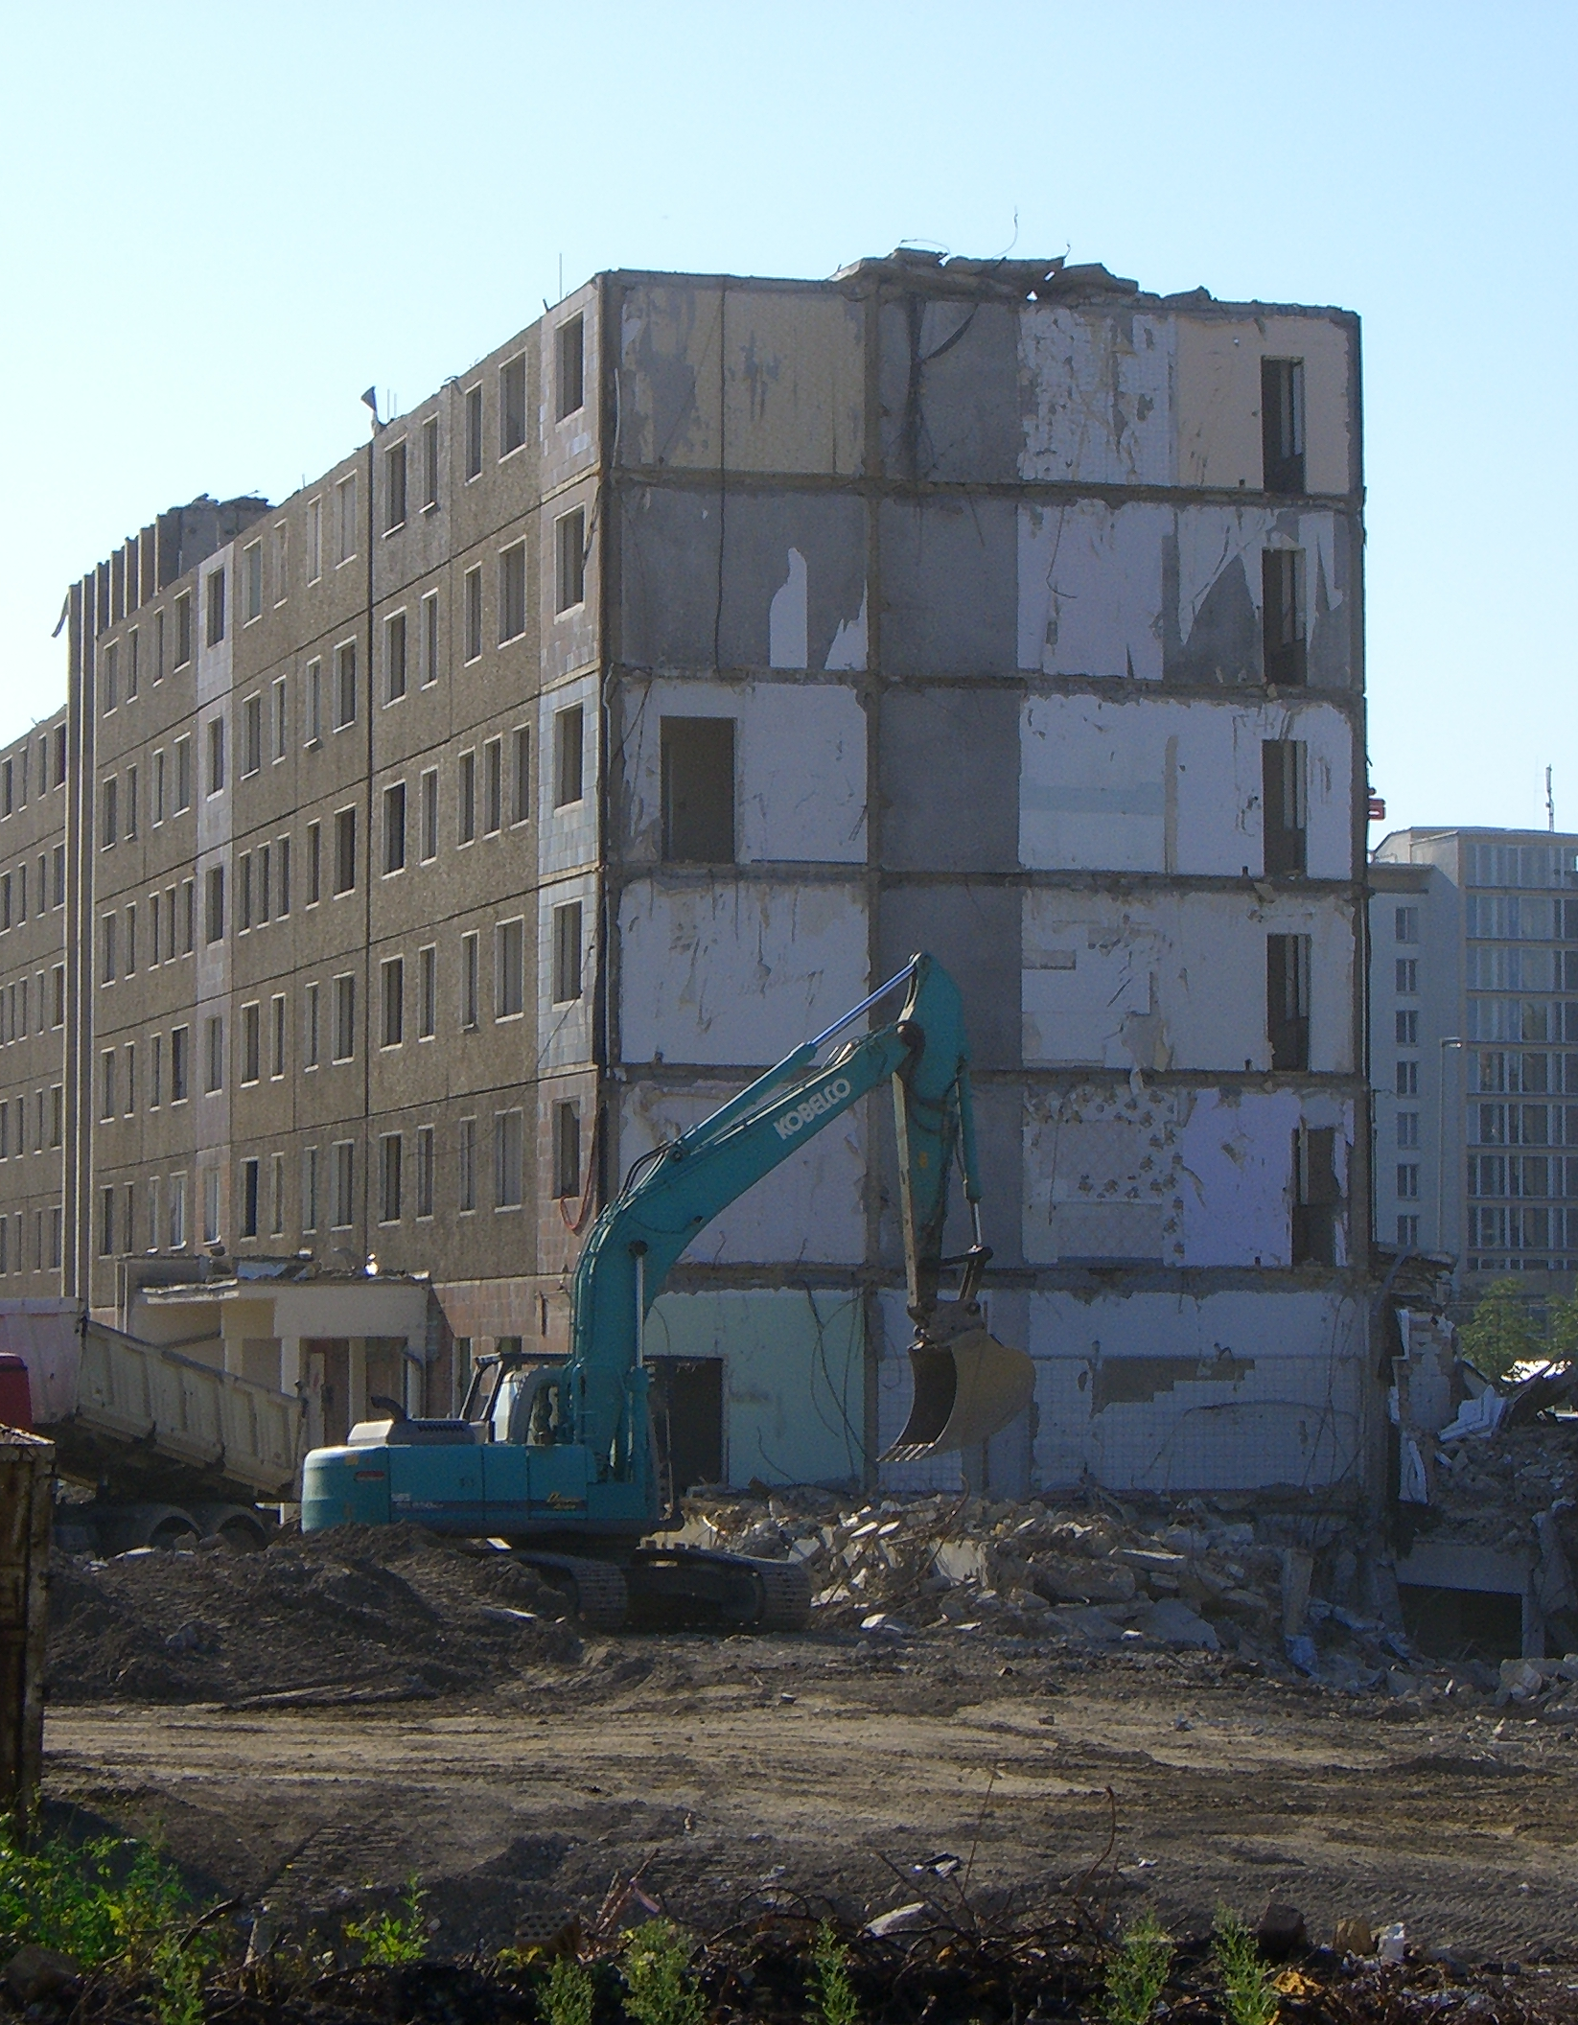
Qualität
aus Betongranulat
  hochwertigster Recycling Beton
  besteht aus mindestens 95 % reinem Betonbruch
  auch im konstruktiven Betonbau
aus Mischgranulat
Gemisch aus Betonbruch und Mauerwerksbruch, wie z. B. Backstein, Ziegel und Kalksandstein.
überwiegend für „anspruchslose“ Anwendungen (Füllbeton oder Magerbeton)
© U.Dziumbla
Notes:
https://de.wikipedia.org/wiki/Recyclingbeton#Herstellung_und_Qualit%C3%A4t Recyclingbeton – Wikipedia

Slide 13
Nass- und Trockenaufbereitung.
Nassaufbereitung (wie Sand-Kiesaufbereitung)
  Schmutzpartikel werden herausgewaschen und es kann zusätzlich optisch getrennt werden. (Schmutzpartikel negative Betonqualität)
  Qualitätsverlust kann durch mehr Zement kompensiert werden.
Nass- oder Trockenaufbereitung ergeben eine unterschiedliche Ökobilanz des Recyclingbetons
Zertifizierte RC-Baustoffe: Kies / Sand / Kies-Sand-Gemisch / Splitt / Schotter / Korngemisch /
FSS und STS (Frostschutz/Schottertragsch.) Kalksandstein / Ziegel /
Siebschutt / Edelsplitt
Notes:
Nassaufbereitung (wie Sand-Kiesaufbereitung)
- Schmutzpartikel werden herausgewaschen und es kann zusätzlich optisch getrennt werden. (Schmutzpartikel bewirken eine negative Betonqualität)
Der Qualitätsverlust kann durch die Zugabe von mehr Zement kompensiert werden.
Nass- oder Trockenaufbereitung ergeben eine unterschiedliche Ökobilanz des Recyclingbetons
https://www.baunetzwissen.de/beton/fachwissen/betonarten/recyclingbeton-930267 Recyclingbeton | Beton | Betonarten | Baunetz_Wissen
https://betonrecycler.de/wie-entsteht-recycling-beton/ Wie entsteht Recyclingbeton? - Betonrecycler.de
Neben- und Abfallprodukte, die im industriellen Produktionsprozess angefallen sind, sowie vor allem Endprodukte der Konsumgüter produzierenden Industrie, die als Hausmüll angefallen sind, sammeln, aufbereiten und als Rohstoff zur Herstellung neuer Produkte wiederverwenden rezyklieren‎: Bedeutung, Definition https://www.wortbedeutung.info/rezyklieren/

Slide 14
SONOCRETE
klimafreundlicher Beton durch Ultraschallmischverfahren
Notes:
Wer hat Erfahrungen mit diesem Material?
https://www.energie-experten.org/bauen-und-sanieren/baustoffe Einteilung und Überblick der wichtigsten Baustoffe

Slide 15

Klimafreundlicher Beton
Ultraschall
erzeugt Druckänderungen in der Zement-Wasser-Suspension
führen zu Kavitation – es bilden sich Blasen, die wachsen, bis sie eine instabile Größe erreichen und dann implodieren – Zement wird effizienter
Vorteile
  Bessere Betonqualität - dichter und haltbarer, weil sich die Stoffe gleichmäßiger verteilen.
  Schnelleres Abbinden – der Beton härtet schneller aus → Bauprozesse werden effizienter.
  Umweltfreundlicher - weniger Zement nötig
  Ideal für Fertigteile
03:56 min (Sonocrete ist Teil des Neuen Werks der Deutschen Bahn in Cottbus)
Sonocrete spart bis zu 30 Prozent CO2 und 30 Prozent Energie
Notes:
Ultraschall
Vorteile
https://www.sonocrete.com/
https://klimaforum-bau.de/news/sonocrete-ermoeglicht-klimafreundlicheren-beton-durch-ultraschallmischverfahren/

Slide 16
Klimafreundlicher Beton
Nachteile
  Teurere Technik - Ultraschallanlagen kosten Geld
  Mehr Planung nötig
  Nicht jeder Beton eignet sich
  Die Mischung muss genau abgestimmt sein
  relativ neue Technik – wird noch getestet
Notes:
Nachteile
– aber, das Verfahren ist noch in der Entwicklung

Slide 17
Pflanzenkohle
Bauen mit CO2
Notes:
Wer hat Erfahrungen mit diesem Material?
https://www.energie-experten.org/bauen-und-sanieren/baustoffe Einteilung und Überblick der wichtigsten Baustoffe

Slide 18
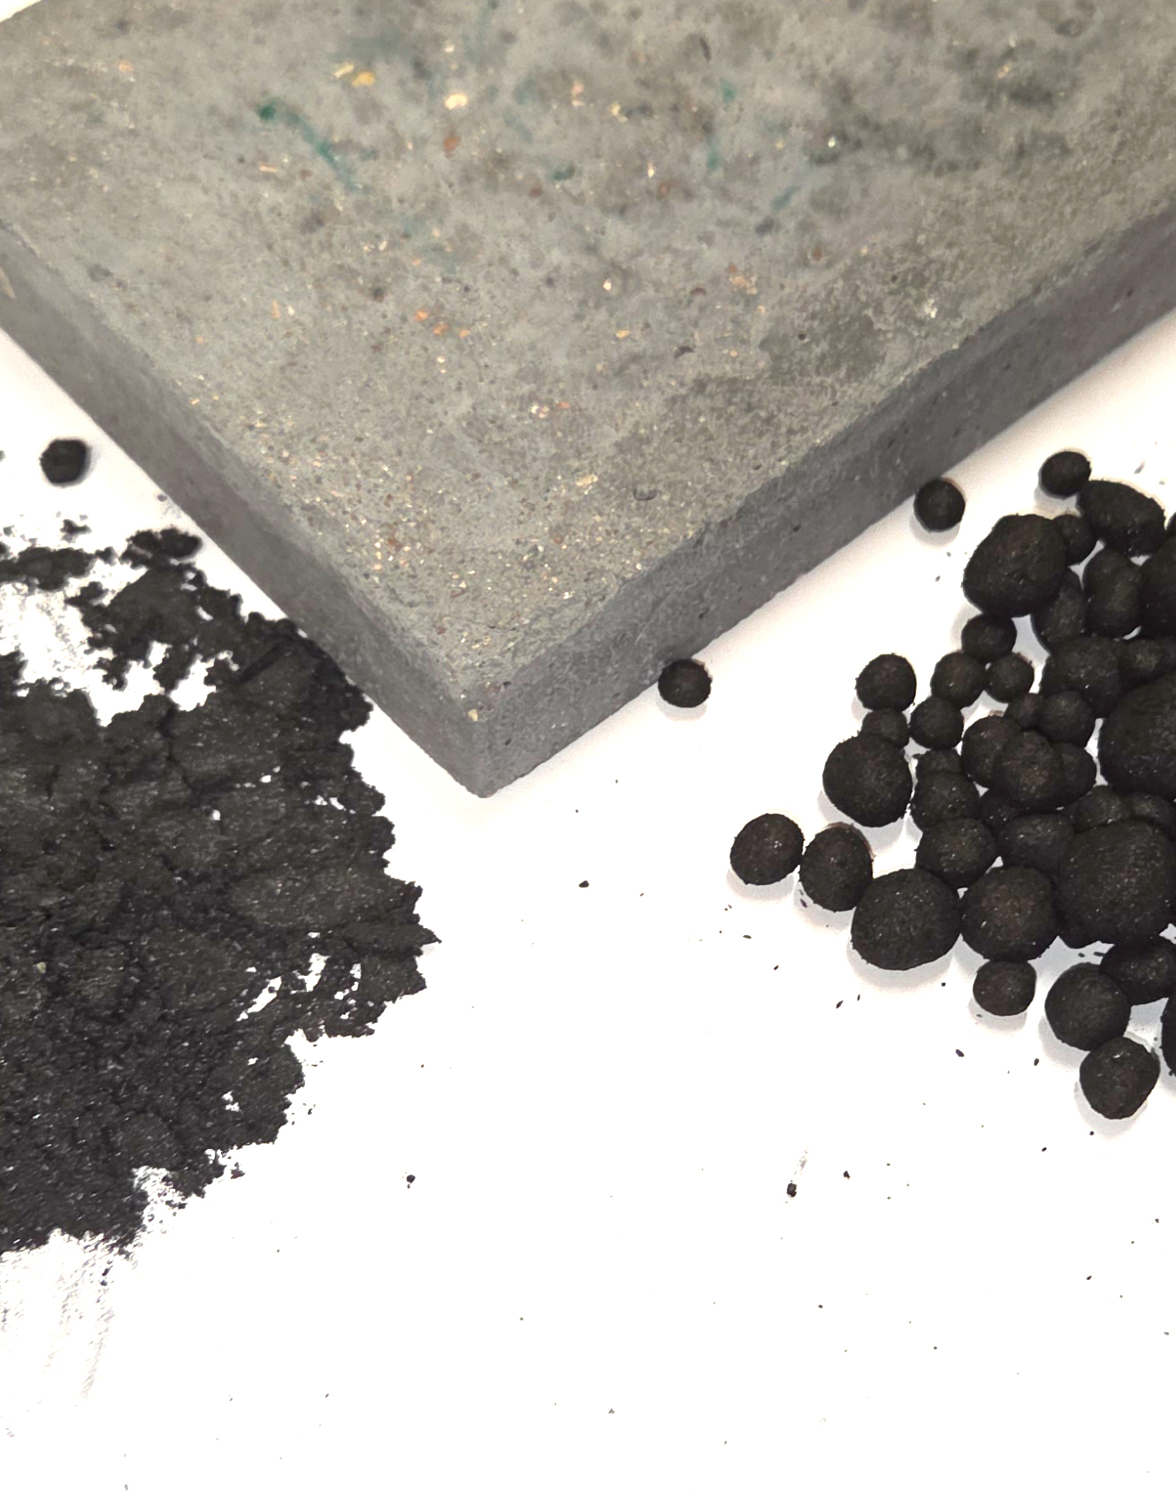
Pflanzenkohle in Beton
Pflanzenkohle
verkohlte Biomasse - nicht nur Holz, pflanzliche Materialien Stroh, Laub und Nussschalen
unter Luftabschluss bei Temperaturen zwischen 380 °C und 1000 °C hergestellt (Pyrolyse)
Landwirtschaft zur Verbesserung der Bodenqualität
Holzkohle
ausschließlich aus reinem Holz
Zum Grillen und als Brennstoff verwendet
© U.Dziumbla
Notes:
Technologien zur Dekarbonisierung von Beton
innovative Materialien – z.B. der Hauptinhaltsstoff ist Pflanzenkohle.
https://www.technik-in-bayern.de/bauen-und-gebaeudetechnik/nachhaltiges-bauen/mensch-raum-und-pflanze Pflanzenkohle in Beton | VDI
https://www.bft-international.com/de/news/pflanzenkohle-in-beton-empa-praesentiert-forschungsergebnisse-4050228.html Pflanzenkohle in Beton: Empa präsentiert Forschungsergebnisse - Betonwerk Fertigteil-Technik
https://isost.org/de/was-ist-rheologie-von-beton-und-einflussfaktoren-beimischung/
https://biochar-zero.com/de/bauindustrie/pflanzenkohle-in-beton/
Pflanzenkohle in Beton | biochar zero

Slide 19
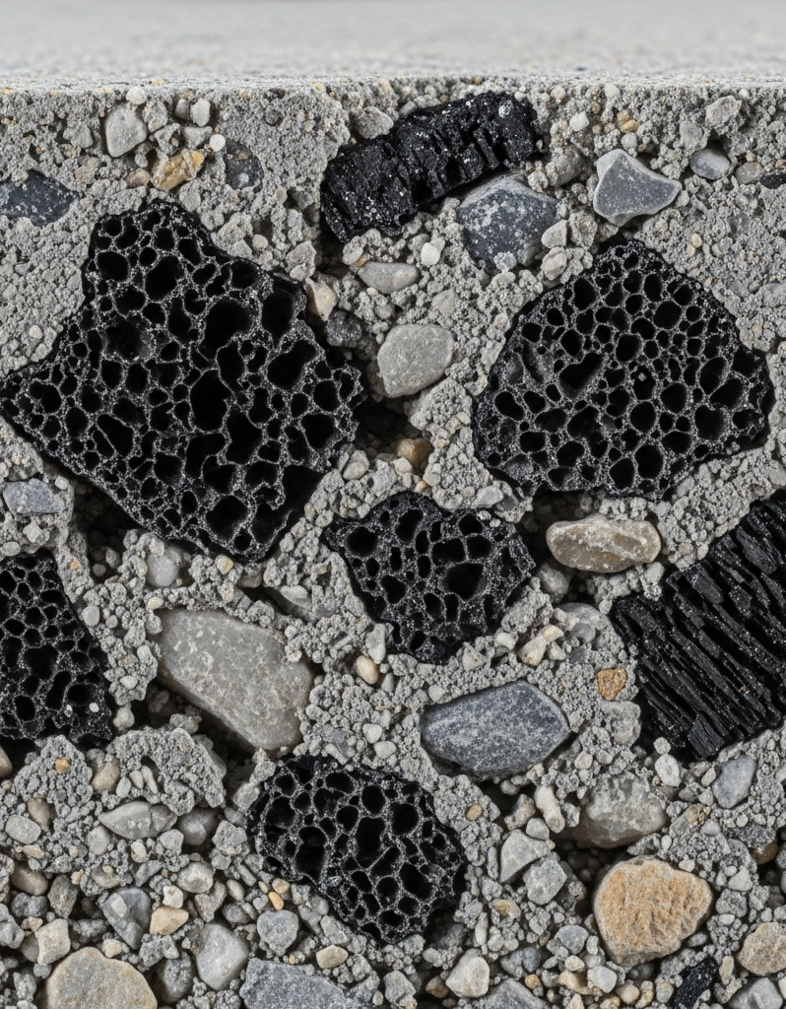
Pflanzenkohle in Beton
Ersatz von Zement (anteilig)
verbessert die Biegefestigkeit und Feuerbeständigkeit
Verringerter CO2-Fußabdruck von Gebäuden und Straßeninfrastruktur
Straßenaufbau: Schadstoffrückhaltung, Adsorption von Auftausalzen und Erdölrückständen, Filtration von Regenwasser
Zugabe von 1-5% Pflanzenkohle
https://www.ecolocked.com/faq
© KI generiert
Notes:
Teilweiser Ersatz von Zement

Slide 20
Basaltbeton
Stein statt Stahl
Notes:
Wer hat Erfahrungen mit diesem Material?
https://www.energie-experten.org/bauen-und-sanieren/baustoffe Einteilung und Überblick der wichtigsten Baustoffe

Slide 21
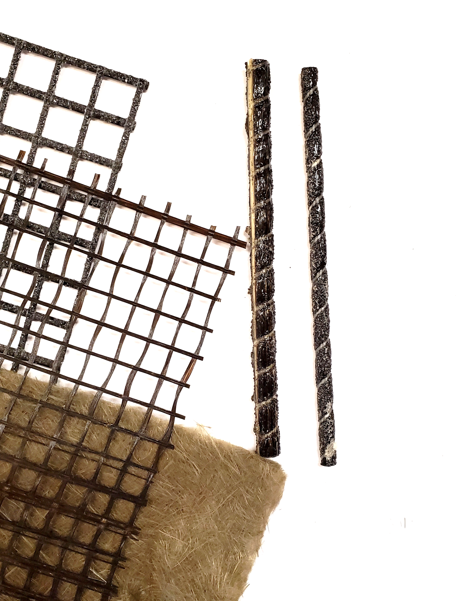
Basalt statt Stahl
Bewehrungsstäbe aus Basalt
Fasern und Gewebe
Betonbewehrung - Industriefußböden sowie im Tunnel- und Betonstraßenbau
beständig gegen Korrosion
filigrane Betonbauteile möglich
Deutsche Basalt Faser GmbH (DBF) Sangerhausen in Sachsen-Anhalt.
Seit 2008 erste Produktionsanlage für kontinuierlich gezogene Basaltfasern in der Europäischen Union.
12:32 min (Herstellung, Verarbeitung, vergleich mit Stahl) (bis 3 min ansehen)
© U.Dziumbla
Notes:
Vorteile
https://www.baustoffwissen.de/betonbewehrung-basalt-statt-stahl-31102023 Betonbewehrung: Basalt statt Stahl?
https://www.ibau.de/akademie/wissenswertes/basaltbeton-statt-stahlbeton/ Stahlbeton war gestern: Basaltbeton auf dem Vormarsch

Slide 22
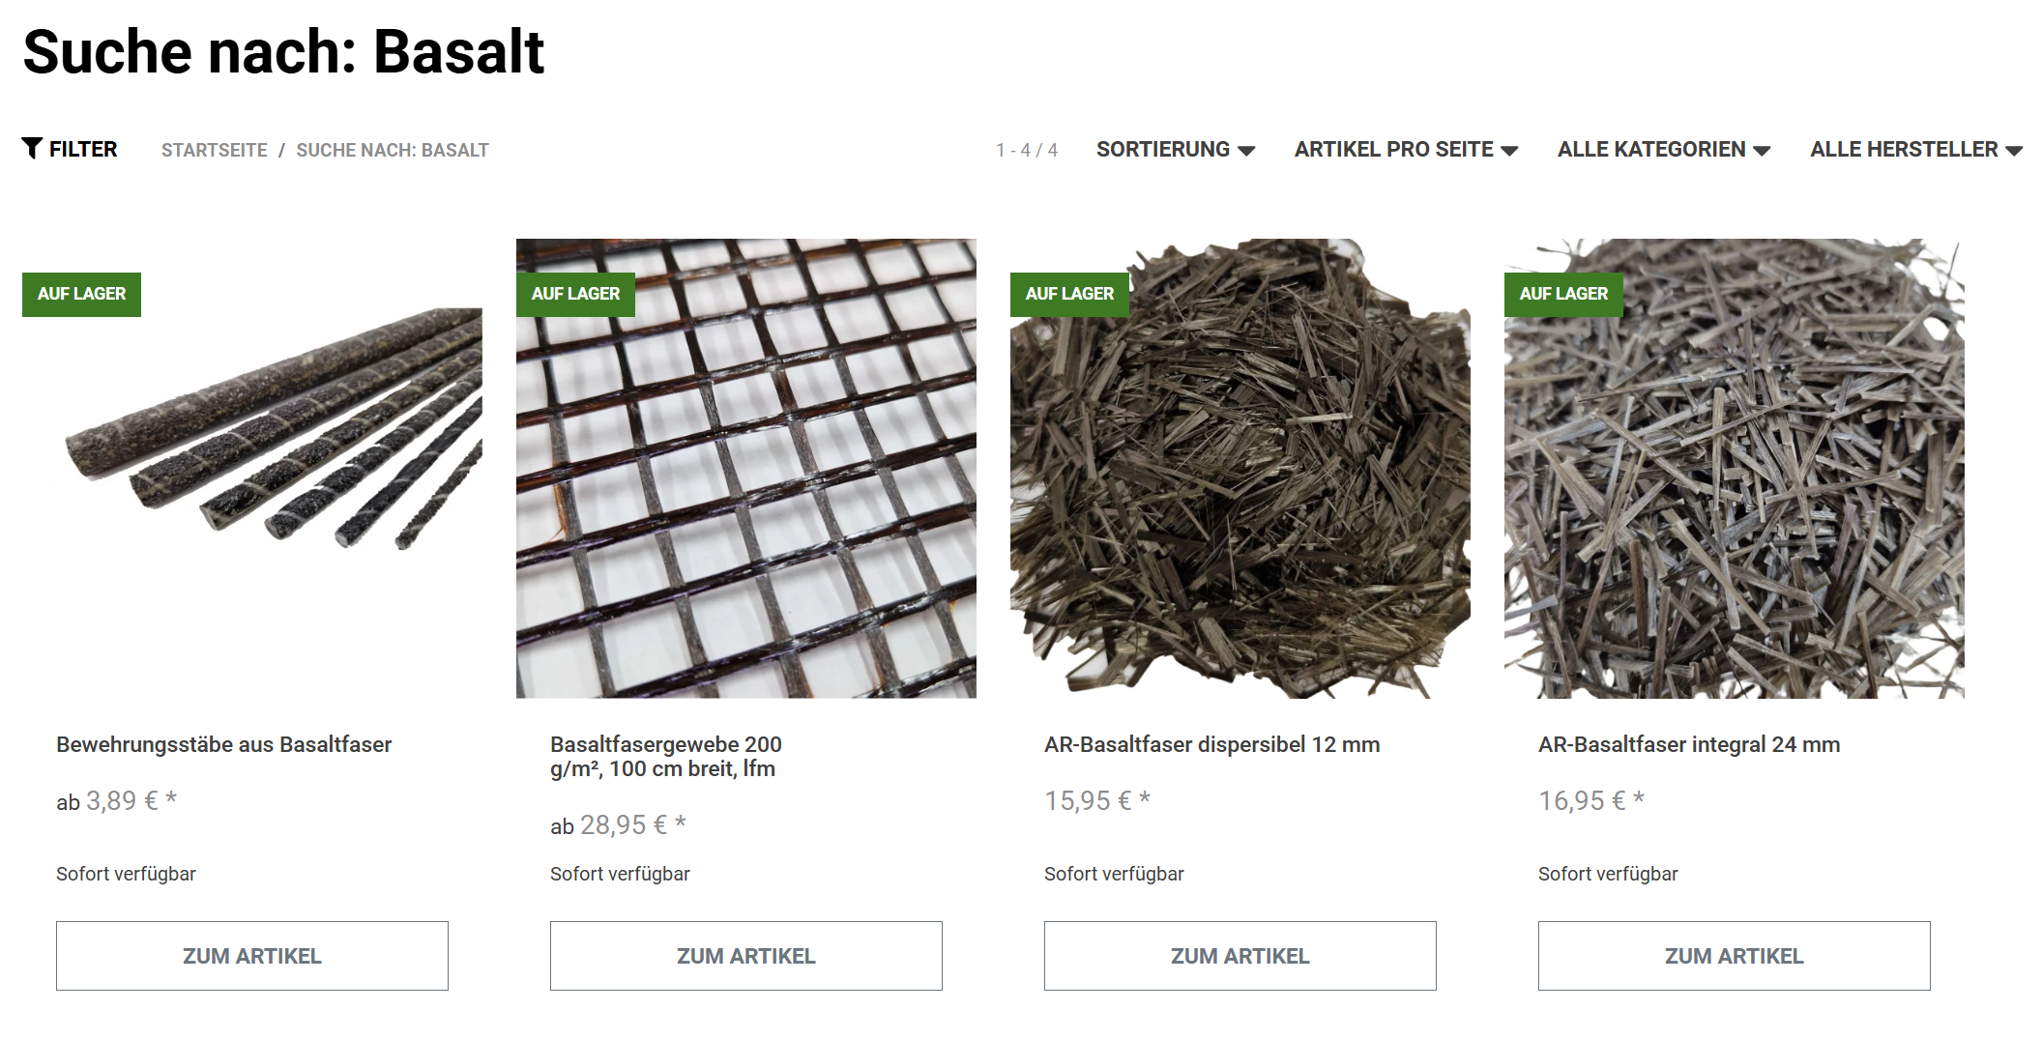
Betonbewehrung: Basalt statt Stahl
Bewehrungsstab
Basaltgewebe
Basaltfaser
Beispiele: Webshop
Nachteile und Herausforderungen
Basaltbewehrung weniger verformbar als Stahl (erschwert die Vorwarnung vor einem Versagen)
Aktuell teurer in der Herstellung - noch nicht so weit verbreitet wie Stahl, eingeschränkte Verfügbarkeit
Geringere Druckfestigkeit im Vergleich zu Stahl
Notes:
Materialien / Materialbezug
Nachteile

Slide 23
Carbonbeton
Kohlenstofffaser statt Stahl
Notes:
Wer hat Erfahrungen mit diesem Material?
Wo wird Carbon zurzeit Eingesetzt?
https://www.energie-experten.org/bauen-und-sanieren/baustoffe Einteilung und Überblick der wichtigsten Baustoffe

Slide 24
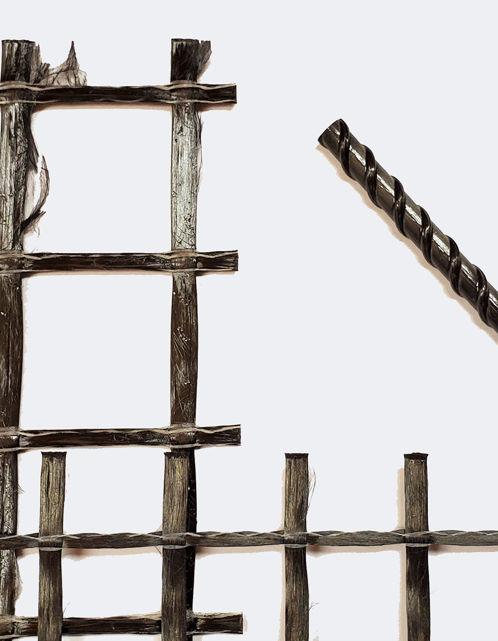
Carbonbeton / Karbonbeton
Kohlenstoff
50.000 einzelnen Carbonfaser werden in einem speziellen Herstellverfahren zu einem Garn zusammengefasst
Gitterstruktur - Tragfähigkeit, Flexibilität, Verformbarkeit, Widerstandsfähigkeit gegen Temperaturen
weniger materialintensiv / Gewicht
rostet nicht
Haltbarkeit + 100 Jahre
© U.Dziumbla
Notes:
Vorteile
Material Beschreibung
https://www.carbocon.de/carbonbeton/CARBOCON: Carbonbeton
https://de.wikipedia.org/wiki/Carbonbeton Carbonbeton – Wikipedia
https://www.tu-chemnitz.de/tu/pressestelle/aktuell/7061 Mit Carbonbeton zu neuen Lösungen im Städte-, Straßen- und Brückenbau | TUCaktuell | TU Chemnitz
https://www.dabonline.de/bautechnik/paradigmen-wechsel-carbonbeton-carbonfasern-textilbeton-bewehrung/
https://www.buendnis-fuer-mobilitaet.nrw.de/blog/nachhaltige-strassen-und-schienen.html Innovative Lösungen für nachhaltige Straßen und Schienen
https://www.bausv.online/zeitschrift/aktuelle-ausgabe/neue-anwendungsmoeglichkeiten-fuer-carbonbeton-in-der-betoninstandsetzung/

Slide 25
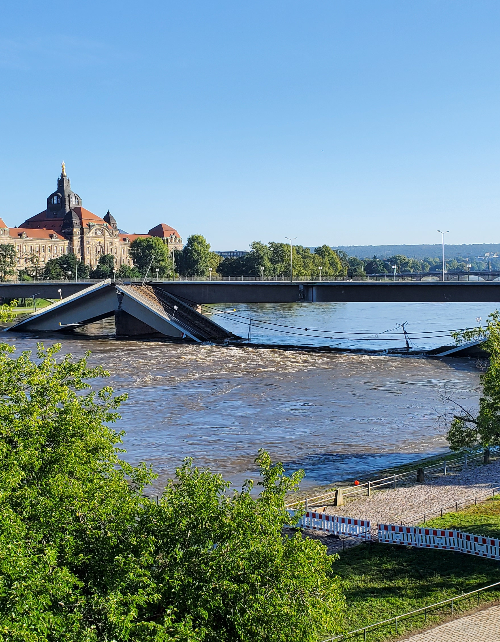
Carbon VS Stahl
höhere Zugfestigkeit (+ 600 %)
leichter (- 80 %)
Alkalibeständig / korrosionsbeständig
flexibel einsetzbar
Konfektionierung vor Ort möglich
hitzebeständig
dünnwandige Bauteile, filigrane Betonbauwerke möglich
Wirtschaftlicher durch geringere Betonauflage
*Das aktuelle Ziel ist, in naher Zukunft 20 % des Stahlbetons durch
Carbonbeton zu ersetzen.
© U.Dziumbla
Notes:
Vorteile
Beispiel: Carola-Brücke Dresden
Carbonbeton – Verbreiterung des Geh- und Radwegs von 3,60 m auf 4,25 m (2019-2021)
Einsturz der Brücke nicht wegen der Sanierung – der nicht sanierte Teil ist eingestürzt.

Slide 26
Rücklauf/Wiederverwendbarkeit
Trennung der beiden Grundkomponenten Carbon und Beton recycelt
Kunststoff, verbrennt die temperaturbeständigen Fasern können „recycelt“ werden
„minderwertiges“ Garn oder als Füllstoff in Spritzgussgranulat
Keine lungengängigen Faserstoffe (WHO 2020)
04:03 min (Recycling von Carbonbeton - ein geschlossener Stoffkreislauf)
Webservice – Materialprüfung https://www.crb-gmbh.com/de/checkout/checkout
Notes:
Recycling – Möglichkeiten zukünftig weiter beobachten

Slide 27
CORCRETE
Verbundmaterial aus
Beton und recyceltem Kork
Notes:
Wer hat Erfahrungen mit diesem Material?
Weitere Zusätze als Zementersatz
https://www.energie-experten.org/bauen-und-sanieren/baustoffe Einteilung und Überblick der wichtigsten Baustoffe

Slide 28

Beton Festigkeit und Stabilität + Kork leichte und besser isolierend
Corcrete ist eine Erfindung des
deutschen Designstudios Niruk (Hürth).
Verbundmaterial aus recyceltem Beton
+ Kork, auch Bambusfasern
Für Innenarchitektur entwickelt
Recycling Beton als Ersatz für Kies / Sand
Weniger Zement
= bessere CO₂-Bilanz
© https://corcrete.de/
Notes:
Für den Innenausbau
https://corcrete.de/

Slide 29
Recycling
Zerkleinern - Sortieren
Korkbestandteile für neue CORCRETE-Mischungen,
  Dämmmaterialien oder
  als Zuschlagstoff für leichtere Betone wiederverwendet
Betonreste als Recyclingzuschlag in neuem Beton (Ersatz für Kies oder Sand)
Notes:
Projekte - Beispiele
Mike & Becky Chocolaterie, Brüssel – Möbel
Restaurant Fränkness, Nürnberg – Bistrotische
H&M-Testladen, Stockholm – Theke und Präsentationsschreibtische
Veja Offices, New York – Möbel

Slide 30
CarbonCure
kohlenstoffarmer Beton
Notes:
Wer hat Erfahrungen mit diesem Material?
https://www.energie-experten.org/bauen-und-sanieren/baustoffe Einteilung und Überblick der wichtigsten Baustoffe

Slide 31
CarbonCure - Unternehmen aus Canada
Stellt kohlenstoffarmen Beton her, indem es CO₂ aus der Atmosphäre aufnimmt.
Kohlenstoffdioxid (CO₂ ) wird während der Betonproduktion zugeführt.
in Form eines Nano-Minerals chemisch eingebunden, das führt zur Erhöhung der Druckfestigkeit des
Möglichkeit, den Zementanteil im Beton zu reduzieren.
das Verfahren kann die CO₂-Emissionen bei der Betonherstellung reduzieren und gleichzeitig den CO₂-Gehalt in der Atmosphäre senken
Das Härten durch die Zugabe von Kohlendioxid findet direkt auf der Baustelle statt.
02:00 min (CarbonCure's Concrete Technology: How it Works) engl.
Notes:
Nachweislicher Erfolg
Bis heute wurden bereits über 1 Million LKW-Ladungen CarbonCure Beton eingesetzt
Mehr als 300 Betonwerke weltweit nutzen die Technologie bereits (bisher vorwiegend Kanada, USA, Südamerika und Singapur)
Tausende von Gewerbe-, Infrastruktur- und Wohnprojekten wurden beliefert, darunter das Amazon HQ2 in Arlington, USA, wo allein durch die Nutzung von CarbonCure geschätzte 1,35 Millionen kg CO2-Emissionen eingespart wurden
CarbonCure, ein kanadischer Anbieter, wirbt mit einem hochbelastbaren Endprodukt mit verringertem Zementanteil.
Aus der Abscheidung stammendes CO2 ersetzt das Wasser zur Härtung von Beton, Betonsteinen und Mörtel.
Das flüssige Kohlendioxid verbindet sich mit dem Material und verbleibt dort dauerhaft.
Bei gleichem Preis und gleicher Leistung ist eine Emissionsreduktion von bis zu 50 Prozent möglich.
Das Unternehmen ist darüber hinaus mit transportablen CO2-Speichern auch im Bereich Transportbeton engagiert: Das Härten durch die Zugabe von Kohlendioxid findet direkt auf der Baustelle statt.
CarbonCure | Linde Gas Deutschland https://www.linde-gas.de/shop/de/de-ig/carboncure

Slide 32
Celitement
Nachhaltige Alternative zu Portlandzementen?
Notes:
Anwendung – Celitement
https://celitement.de/anwendung/2011 Video https://youtu.be/lHPIiT7s6NY?si=t_xL4jQE8oXrW7xX

Slide 33
Celitement – Quarz, Kalk, Wasser
kein Klinker, sondern eine Vorstufe (Calciumsilikathydrat C-S-H) bei ca. 150 – 300 °C hergestellt.
Die Herstellung gelingt somit bei niedrigerer Brenntemperatur und die gesamte CO2-Einsparung kann bis zu 50 Prozent betragen
„Zement – es kommt darauf an, wie man ihn macht“
https://celitement.de/
Notes:
Quarz, Kalk, Wasser - https://celitement.de/
- Herstellung bei niedrigerer Brenntemperatur und die gesamte CO2-Einsparung kann bis zu 50 Prozent betragen

Slide 34
Celitement – hydraulisches Bindemittel
Vorteile
  Geringere CO₂-Emissionen:
  Die Herstellung erzeugt bis zu 50% weniger CO₂ (300 °C) (Portlandzement 1400 °C )
  Kann ähnlich wie klassischer Zement verwendet werden – keine großen Umstellungen auf der Baustelle.
Nachteile
  Höhere Produktionskosten
  Eingeschränkte Verfügbarkeit
  Noch keine flächendeckende Produktion wie bei Portlandzement.
  Noch in der Entwicklung: Langzeiteigenschaften sind noch nicht vollständig erforscht oder (Bsp.: Korrosionsschutz des Bewehrungsstahls im Stahlbeton)
Notes:
Vorteile und Nachteile
https://www.beton.wiki/index.php?title=Celitement

Slide 35
Geopolymerbeton
Zementfreies Bindemittel
Notes:
Wer hat Erfahrungen mit diesem Material?
https://www.energie-experten.org/bauen-und-sanieren/baustoffe Einteilung und Überblick der wichtigsten Baustoffe

Slide 36
Geopolymerbeton - drei Hauptkomponenten
Alumino-silikathaltige Ausgangsstoffe (industrielle Nebenprodukte)
  Flugasche (aus Kohlekraftwerken)
  Hochofenschlacke/hüttensand (aus der Stahlproduktion)
  Metakaolin (thermisch aktivierter Ton)
Alkalische Aktivatoren (starten die Polymerisationsreaktion)
  Natronlauge (Natriumhydroxid - NaOH)
  Natriumsilikatlösung (Wasserglas)
Zuschlagstoffe (wie bei herkömmlichem Beton)
  Sand, Kies oder Split, um Volumen und Festigkeit zu geben.
03:56 min (Geopolymerbeton - Ein Baustoff mit Zukunft)
Notes:
Zusätze als Ersatz für Zement
https://de.wikipedia.org/wiki/Wasserglas
https://www.berdingbeton.de/news/aktuell/zementfreies-betonkanalsystem-praesentiert

Slide 37
Geopolymer-Beton
Vorteile
50 - 85 % weniger CO₂ im Vergleich zu herkömmlichem Zementbeton.
Verwertung von Industrieabfällen
Hohe chemische Beständigkeit, besonders resistent gegen Säuren und Sulfate.
- Einsatz in Abwasser und Chemieanlagen
Hitzebeständigkeit - kann Temperaturen von bis zu 1000 °C überstehen
Herstellung von Fertigbauteilen
Nachteile
Handhabung der ätzenden Aktivatoren auf Baustellen erfordert spezielle Arbeitsschutzmaßnahmen.
20% - 50 % höhere kosten
Notes:
Vorteile und Nachteile

Slide 38
Recycling
Mechanisches Zerkleinern R-Beton
Wiederverwendung als Zuschlagstoff
  Straßenbau
  Verfüllmaterial
  Minderwertige Betonprodukte
Notes:
Mechanisches Zerkleinern:
- Der Polymerbeton wird gebrochen und gemahlen, um die Gesteinskörnungen (Zuschlagstoffe) freizulegen.
Wiederverwendung als Zuschlagstoff: Die zerkleinerten Materialien können als Recycling-Zuschlagstoffe verwendet werden, meist in weniger anspruchsvollen Anwendungen wie:
Straßenbau: Für den Unterbau von Straßen und Wegen.
Verfüllmaterial: Zum Auffüllen von Gruben oder Baugruben.
Minderwertige Betonprodukte: Gelegentlich in neuen Betonmischungen, wobei die Qualität oft geringer ist als bei der Verwendung von Primärzuschlagstoffen.
Energetische Verwertung: Da Polymere Kunststoffe sind, haben sie einen Heizwert. Polymerbeton kann in speziellen Anlagen verbrannt werden, um Energie zu gewinnen.
oft in Zementwerken oder Müllverbrennungsanlagen als Ersatzbrennstoff.
Chemisches Recycling (Forschung/Entwicklung): Es wird versucht, die Polymere chemisch aufzuspalten, um die Ausgangsmonomere oder andere Chemikalien zurückzugewinnen, die dann zur Herstellung neuer Polymere genutzt werden könnten.
Das ist jedoch noch nicht weit verbreitet und technisch sehr anspruchsvoll.

Slide 39
Myzel – Baustoffe
Bauen mit Pilzen
Notes:
Wer hat Erfahrungen mit diesem Material?
https://www.energie-experten.org/bauen-und-sanieren/baustoffe Einteilung und Überblick der wichtigsten Baustoffe

Slide 40
Myzelium-basierte Materialien
Das italienische Unternehmen Mogu stellt ein Material auf Basis von Myzel her, dem Wurzelsystem von Pilzen.
Diese Beton-Alternative
  im Innenbereich, zum Beispiel für Bodenfliesen oder Akustikplatten.
Der Baustoff soll so widerstandsfähig wie Beton sein und zudem durch Absorption von Giftstoffen die Luftqualität verbessern.
Problem: Langzeitbeobachtung
In Namibia steht bereits ein Haus gebaut aus Pilzblöcken. Für feuchtere Gefilde wie Deutschland wäre es aber eher ungeeignet, denn andere Organismen – so auch der Schimmelpilz – könnten die Bau-Pilz-Platten befallen.
3:13 min Bauen wir künftig Häuser aus Pilzen? | hessenschau
Notes:
Pilze im Beton?

Slide 41
Hanfbeton
Auf der Suche nach dem ressourcen- und klimaschonenden Baustoff!
Notes:
Wer hat Erfahrungen mit diesem Material?
https://www.energie-experten.org/bauen-und-sanieren/baustoffe Einteilung und Überblick der wichtigsten Baustoffe

Slide 42
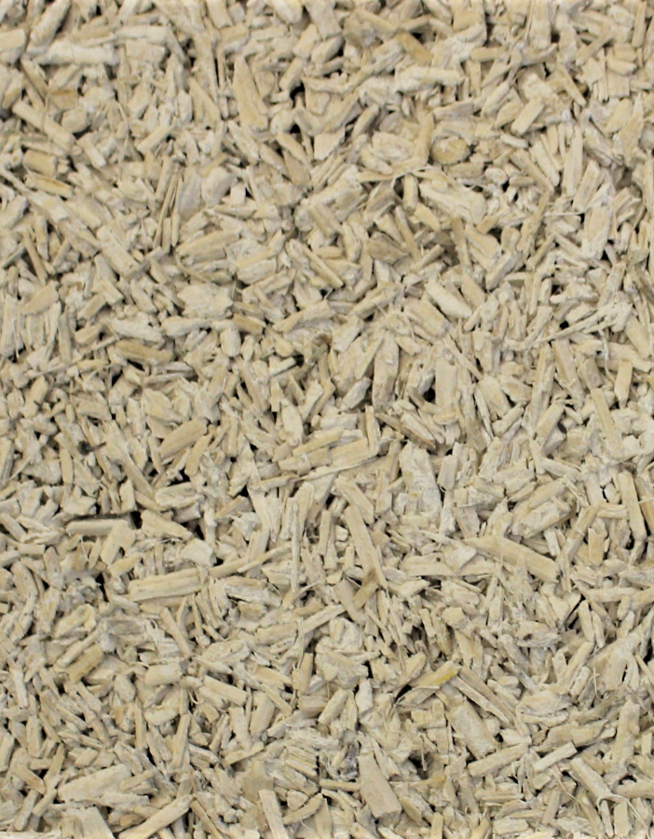
Hanfbeton / Hanfkalk engl. Hempcrete
sehr leicht,
kann viel Feuchtigkeit absorbieren
sehr gute Isolations- u. Schalldämpfung.
Hanf wächst rund 50x schneller als Holz. Auf einem Hektar kann so in nur fünf Monaten genug Hanf für den Bau eines kleinen Einfamilienhauses wachsen.
Die Verbindung von Hanfschäben (Leichtholzteile der Hanfpflanze) und Naturkalk ergibt den Baustoff: Hanfkalk, oder auch Hanfbeton
Romancito77 - Eigenes Werk, CC BY-SA 4.0, © Wikimedia
Notes:
Begriff Hanfbeton – besser Hanfkalk
https://www.energie-experten.org/bauen-und-sanieren/baustoffe Einteilung und Überblick der wichtigsten Baustoffe

Slide 43
Hanfbeton
Geringe Druckfestigkeit. Meist mit Holzständerwerken
Bei mehrgeschossigen Massivbauten braucht es eine zusätzliche Stützung.
Die Kosten für Hanfbeton sind 10 % bis 15 % höher als für normalen Beton.
Aktuell: Großbritannien, Italien, Niederlanden
3:05 min Erstes Fertigteilhaus aus Hanfbeton vorgestellt (bis1:00)
Romancito77 - Eigenes Werk, CC BY-SA 4.0, © Wikimedia

Slide 44
Hohlkörperdecke
Material- und Gewichtsreduzierung
Notes:
Wer hat Erfahrungen mit diesem Material?
https://www.energie-experten.org/bauen-und-sanieren/baustoffe Einteilung und Überblick der wichtigsten Baustoffe

Slide 45
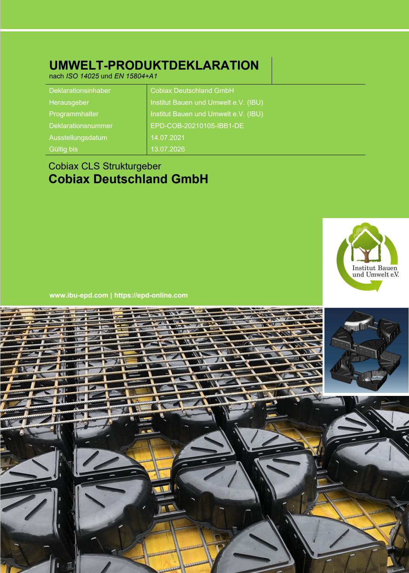
Cobiax - moderne Hohlkörperdecke
Pantheon (Rom) – „Kassetten“ reduzieren das Gesamtgewicht
Cobiax Hohlkörpersysteme reduzieren Ressourcenverbrauch und die CO₂-Abgabe um bis zu 20%.
Alle Produkte sind zu 100% aus Recycling-Kunststoff hergestellt und leisten so einen nachhaltigen Beitrag für ein umweltbewusstes Bauen
3:45 min Cobiax – Montage und Einbau
Notes:
https://www.cobiax.com/intl/de/geschichte/
Cobiax - Montage und Einbau der Cobiax CLS video Youtube

Slide 46
Schalenbeton
Tragende Strukturen in dünnwandiger, gebogener Form
Notes:
Wer hat Erfahrungen mit diesem Material?
Wer kennt Beispiele?

Slide 47
Schalenbeton
Dünnwandig, aber tragfähig
Gebogene Formen (Kugelabschnitte, Tonne, Paraboloide etc.)
Meist stahlbewehrt (Stahlbeton)
Funktioniert primär durch Membranspannungen (Zug und Druck), nicht durch Biegung
Sehr effizient in der Lastverteilung
© U.Dziumbla
Notes:
Materialeinsparung
Geschichtliche Entwicklung von Schalenkonstruktionen | Beton | Schalenbau | BauNetz Wissen
https://www.baunetzwissen.de/beton/fachwissen/schalenbau/geschichtliche-entwicklung-von-schalenkonstruktionen-151122

Slide 48
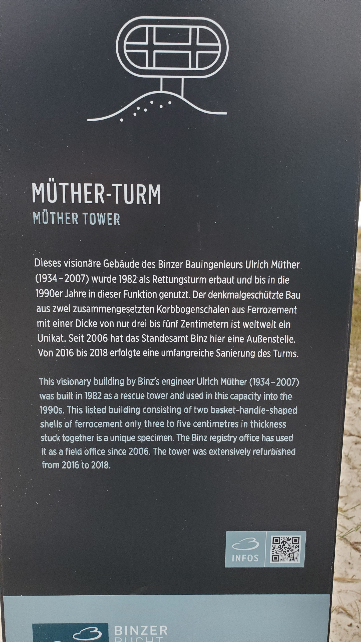
Schalenbeton - Vorteile
Materialeinsparung
wegen der effizienten Lastverteilung braucht man weniger Beton und Stahl.
Hohe Tragfähigkeit
durch die Form wirkt der Beton optimal auf Druck
Architektonische Freiheit
erlaubt spektakuläre, organische Formen, große Spannweiten ohne viele Stützen
Geringes Eigengewicht
im Vergleich zu flachen Platten gleicher Spannweite.
Schautafel BINZ © U.Dziumbla
Notes:
Möglichkeiten

Slide 49
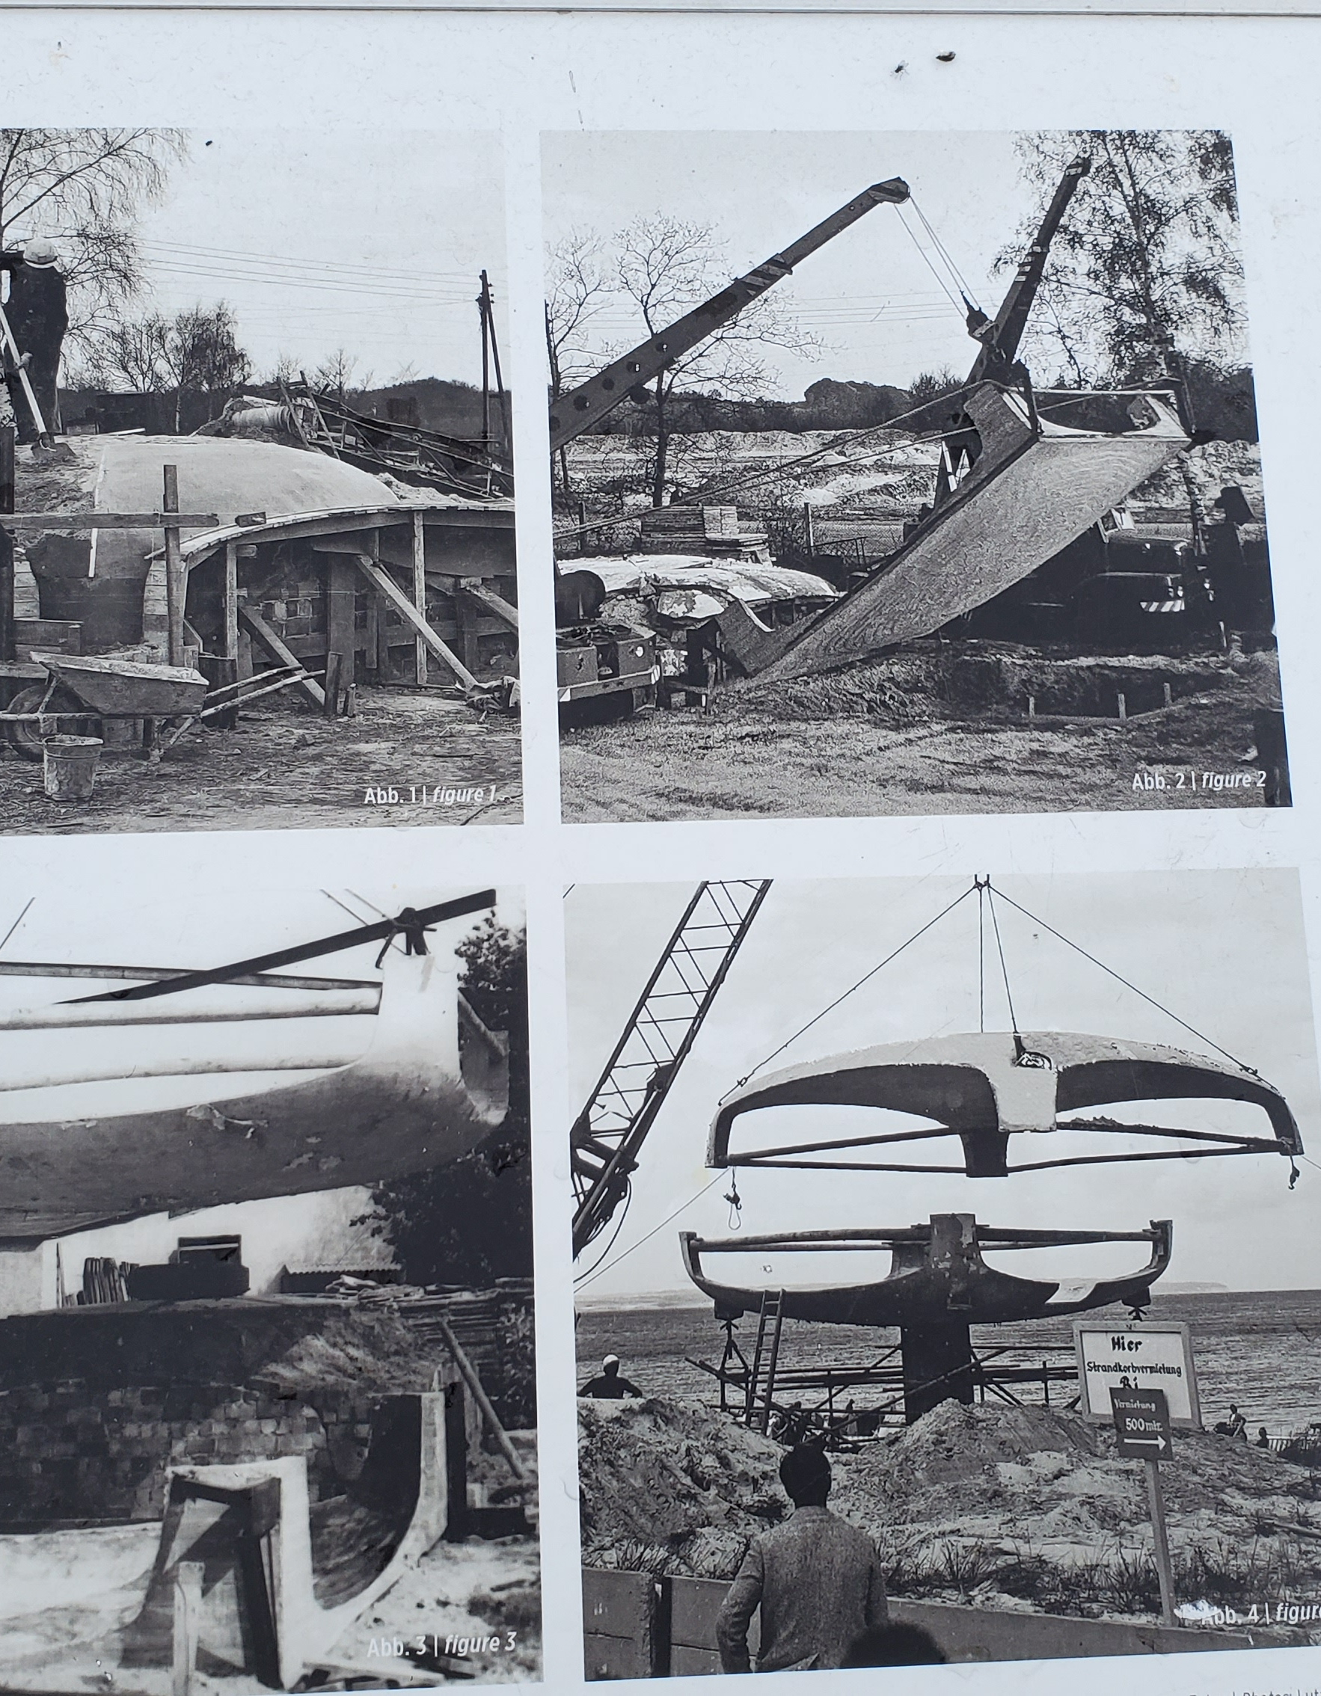
Schalenbeton - Nachteile
Aufwändige Schalung
Herstellung der gebogenen Formen ist teuer und komplex.
Schwierige Planung
präzise statische Berechnungen und gute Geometriekenntnisse.
Aufwändige Bewehrung
Verlegen des Stahls ist komplizierter als bei flachen Bauteilen.
Rissanfälligkeit
falsche Ausführung und bei punktueller Belastung
Schautafel BINZ © U.Dziumbla

Slide 50

Bitte scannen Sie den Code und beantworten Sie die 7 Fragen.
Notes:
Die Ergebnisse/Daten werden nicht gespeichert. Die Antworten werden nur zur Selbstkontrolle gezeigt.

Slide 51
neebe@nexteconomylab.de
u.dziumbla@bfw-bb.de
@NextEconomyLab
@BFW-BB
https://nexteconomylab.de/
https://bfw-bb.eu/
@BAUDIRWASAUF

Slide 52
Vielen Dank für die Aufmerksamkeit und Teilnahme!
Projekt NBAU im Internet:
https://bfw-bb.eu/nbau/
https://nexteconomylab.de/de/projekte/nachhaltigkeit-im-bau
© U.Dziumbla

